Slide 1
Poznáš dobre Slovensko?

Slide 2
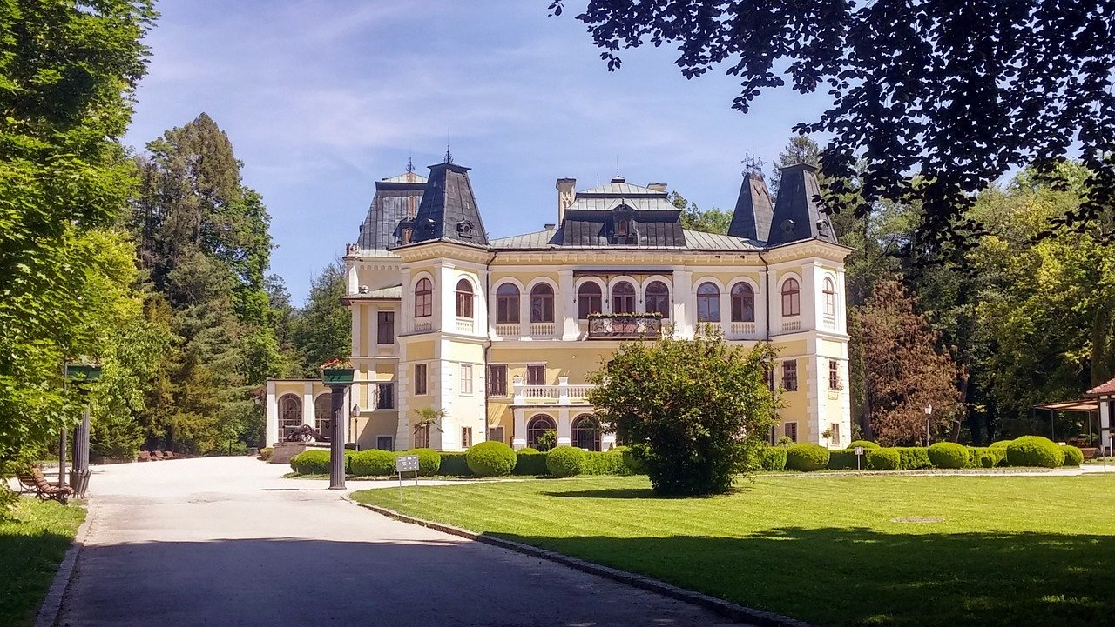
Aký kút Slovenska je na obrázku?
13,5
6,5
14
9,5
12
13
7,5
8
11
3,5
7
9
11,5
10
0,5
1
1,5
2
2,5
3
6
12,5
8,5
4
4,5
5
5,5
10,5
Celá fotografia
Notes:
Kaštieľ v Betliari

Slide 3
Kaštieľ v Betliari
zdroj

Slide 4
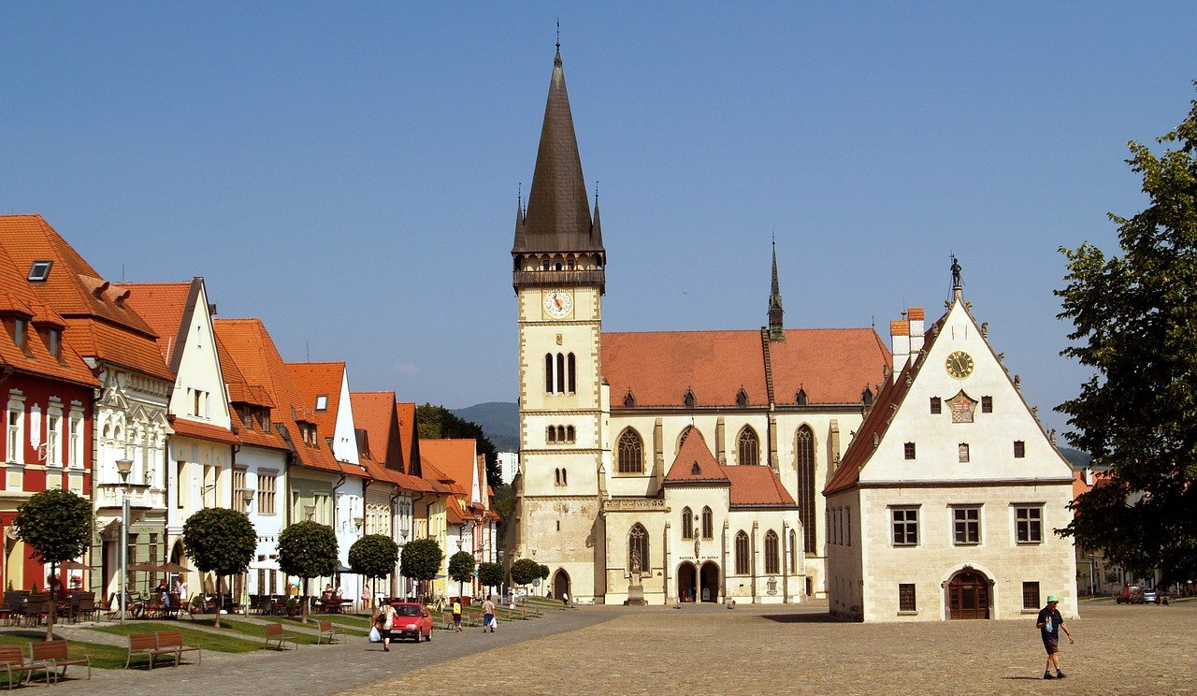
Aký kút Slovenska je na obrázku?
13,5
6,5
14
9,5
12
13
7,5
8
11
3,5
7
9
11,5
10
0,5
1
1,5
2
2,5
3
6
12,5
8,5
4
4,5
5
5,5
10,5
Celá fotografia

Slide 5
Bardejov
zdroj
Notes:
Radničné námestie v Bardejove (Bardejov stačí)

Slide 6
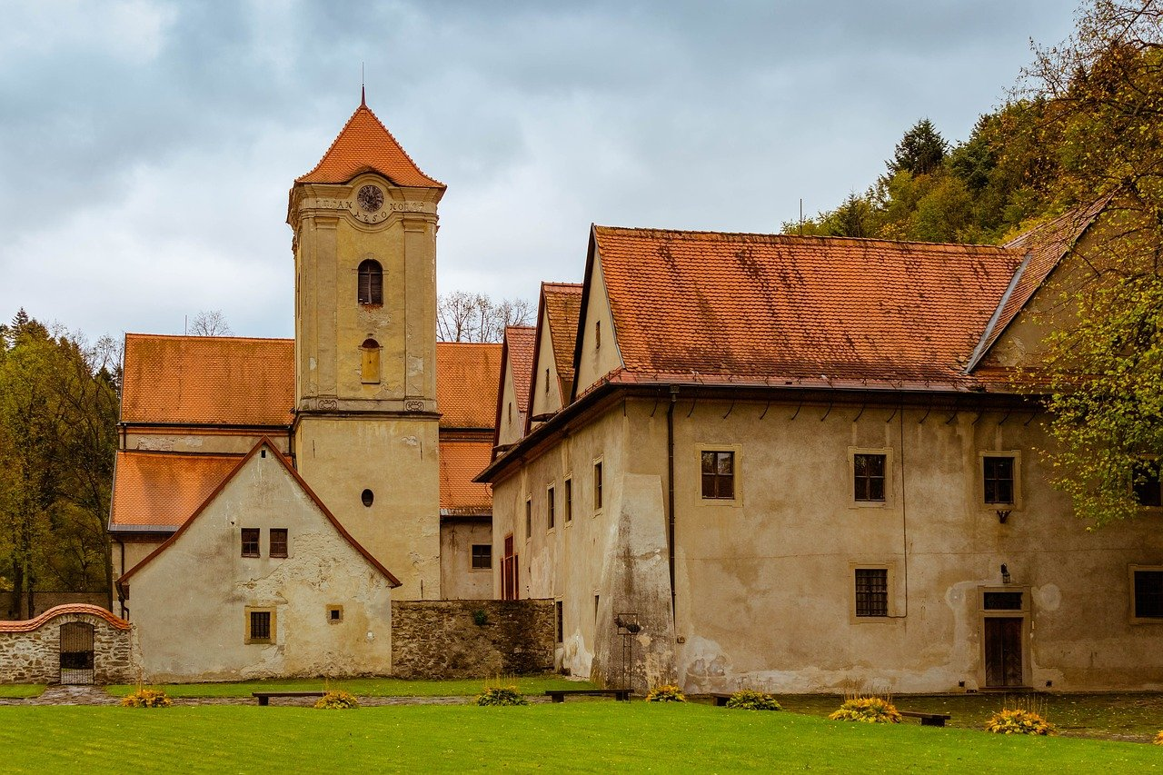
Aký kút Slovenska je na obrázku?
13,5
6,5
14
9,5
12
13
7,5
8
11
3,5
7
9
11,5
10
0,5
1
1,5
2
2,5
3
6
12,5
8,5
4
4,5
5
5,5
10,5
Celá fotografia
Notes:
Červený Kláštor

Slide 7
Červený Kláštor
zdroj

Slide 8
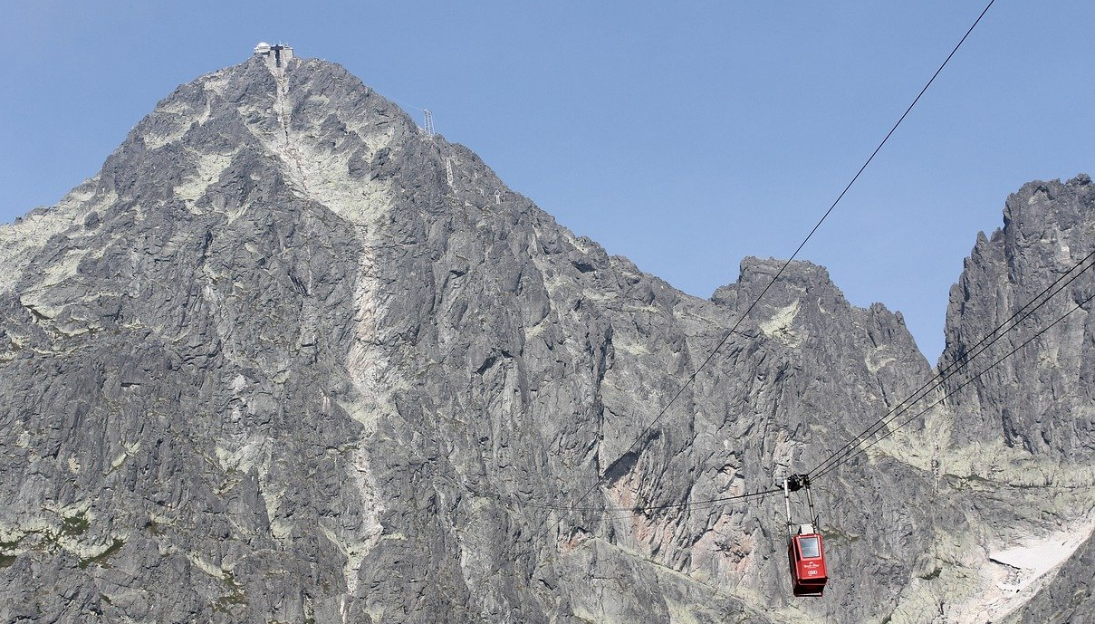
Aký kút Slovenska je na obrázku?
13,5
6,5
14
9,5
12
13
7,5
8
11
3,5
7
9
11,5
10
0,5
1
1,5
2
2,5
3
6
12,5
8,5
4
4,5
5
5,5
10,5
Celá fotografia
Notes:
Lomnický štít

Slide 9
Lomnický štít
zdroj

Slide 10
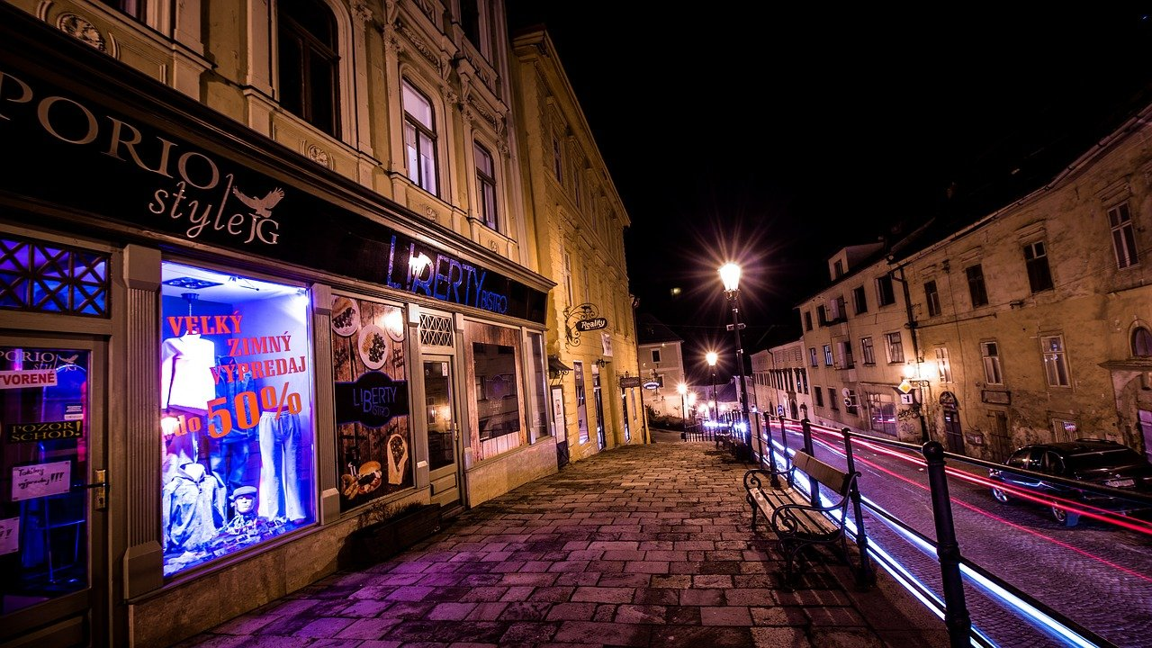
Aký kút Slovenska je na obrázku?
13,5
6,5
14
9,5
12
13
7,5
8
11
3,5
7
9
11,5
10
0,5
1
1,5
2
2,5
3
6
12,5
8,5
4
4,5
5
5,5
10,5
Celá fotografia
Notes:
Banská Štiavnica

Slide 11
Banská Štiavnica
zdroj

Slide 12
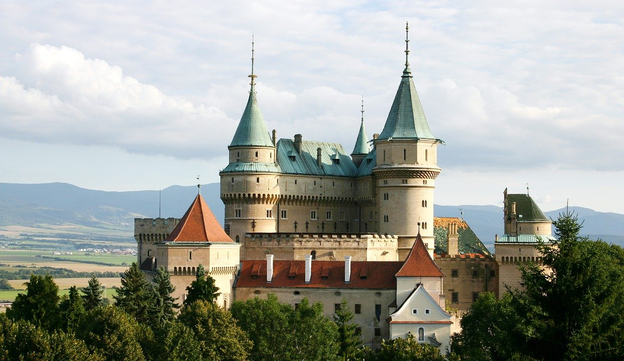
Aký kút Slovenska je na obrázku?
13,5
6,5
Aký kút Slovenska je na obrázku?
14
9,5
12
13
7,5
8
11
3,5
7
9
11,5
10
0,5
1
1,5
2
2,5
3
6
12,5
8,5
4
4,5
5
5,5
10,5
Celá fotografia
Notes:
Bojnický Zámok

Slide 13
Bojnický Zámok
zdroj

Slide 14
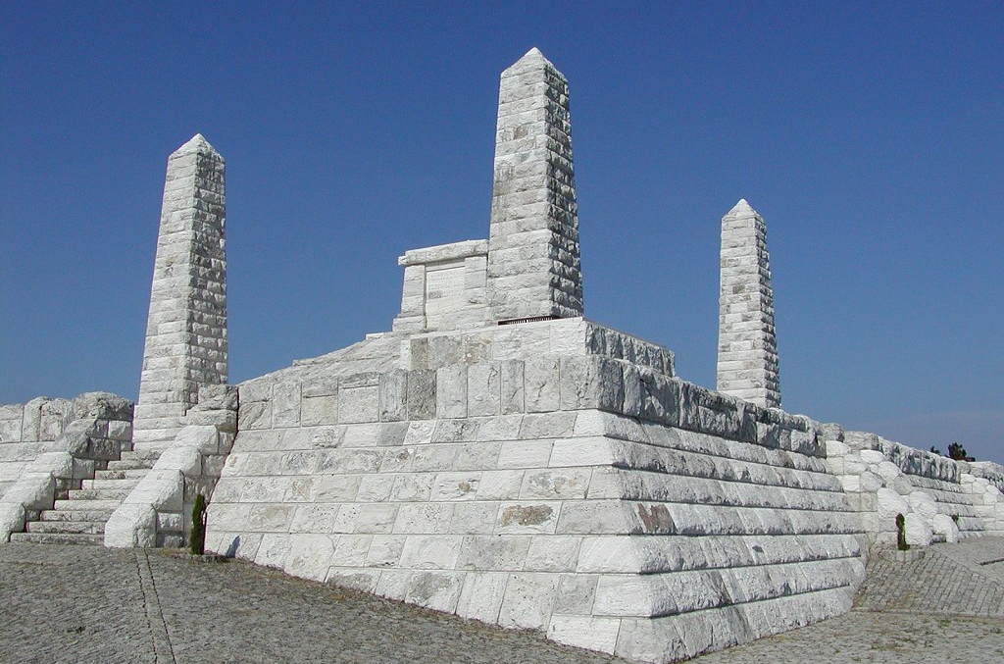
Aký kút Slovenska je na obrázku?
Aký kút Slovenska je na obrázku?
Aký kút Slovenska je na obrázku?
6,5
Aký kút Slovenska je na obrázku?
9,5
12
7,5
8
11
3,5
7
9
11,5
10
0,5
1
1,5
2
2,5
3
6
8,5
4
4,5
5
5,5
10,5
Celá fotografia

Slide 15
Mohyla Milana Rastislava Štefánika
zdroj
Notes:
Mohyla Milana Rastislava Štefánika (Mohyla na bradle)

Slide 16
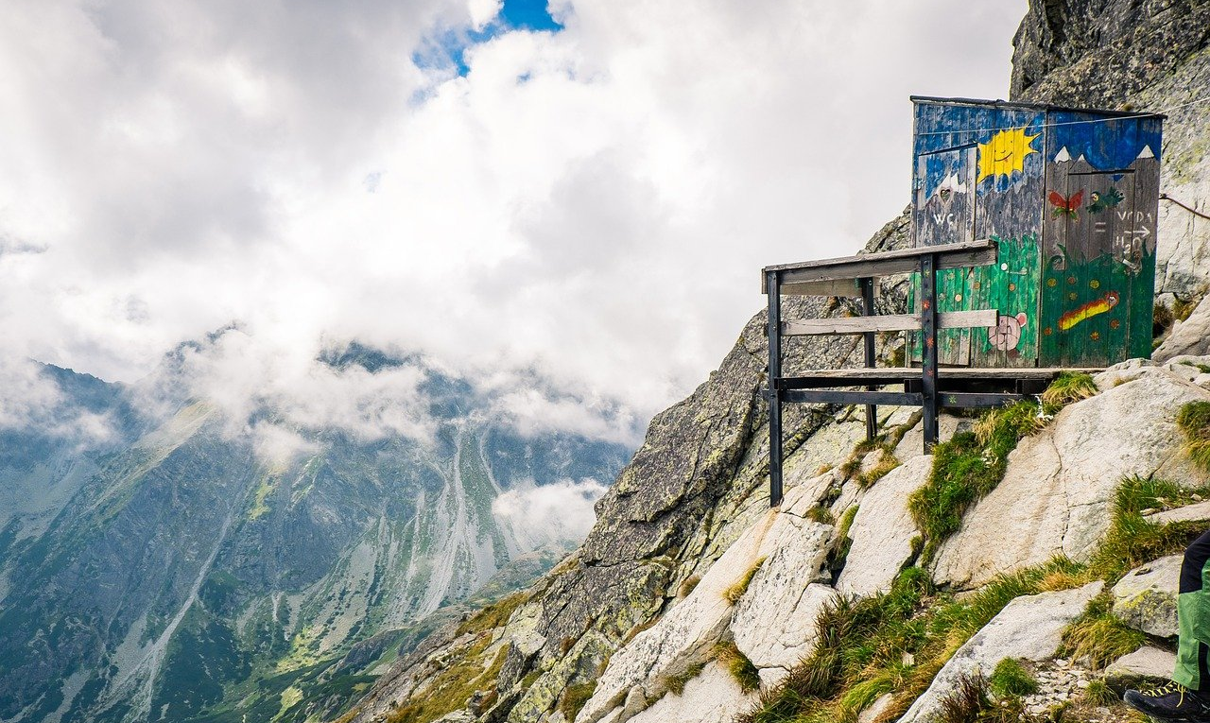
13,5
Aký kút Slovenska je na obrázku?
6,5
Aký kút Slovenska je na obrázku?
14
9,5
12
13
7,5
8
11
3,5
7
9
11,5
10
0,5
1
1,5
2
2,5
3
6
12,5
8,5
4
4,5
5
5,5
10,5
Celá fotografia

Slide 17
Rysy
zdroj
Notes:
Rysy, chata pod Rysmi, vyhliadkové WC pri chate pod Rysmi

Slide 18
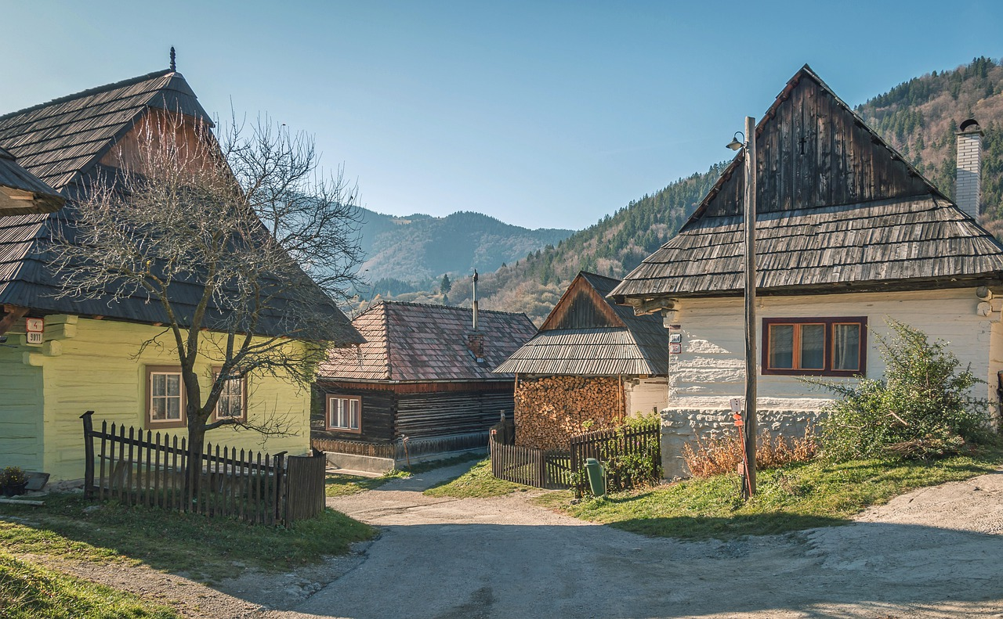
13,5
Aký kút Slovenska je na obrázku?
6,5
Aký kút Slovenska je na obrázku?
14
9,5
12
13
7,5
8
11
3,5
7
9
11,5
10
0,5
1
1,5
2
2,5
3
6
12,5
8,5
4
4,5
5
5,5
10,5
Celá fotografia
Notes:
Vlkolínec

Slide 19
Vlkolínec
zdroj

Slide 20
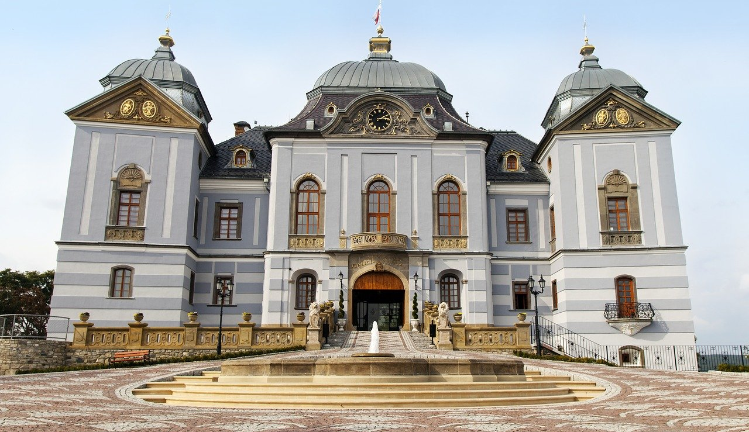
13,5
Aký kút Slovenska je na obrázku?
6,5
Aký kút Slovenska je na obrázku?
14
9,5
12
13
7,5
8
11
3,5
7
9
11,5
10
0,5
1
1,5
2
2,5
3
6
12,5
8,5
4
4,5
5
5,5
10,5
Celá fotografia
Notes:
Haličský zámok (v Lučenci)

Slide 21
haličský zámok
zdroj

Slide 22
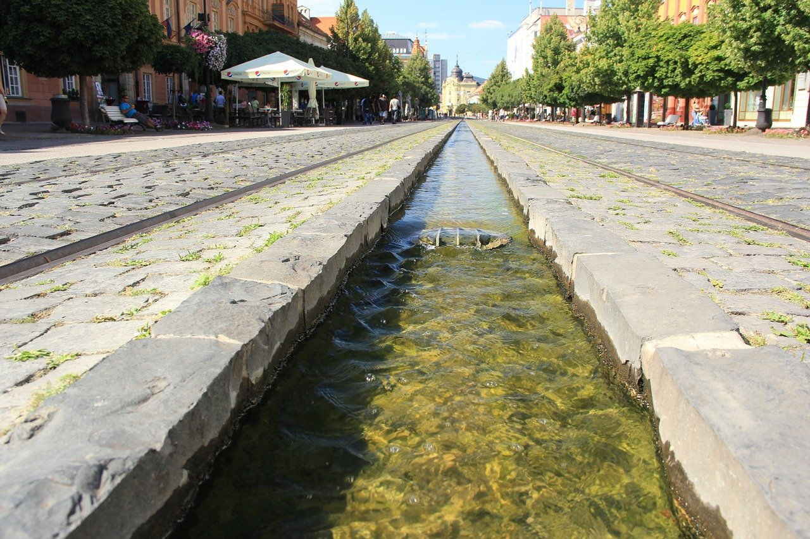
13,5
Aký kút Slovenska je na obrázku?
6,5
Aký kút Slovenska je na obrázku?
14
9,5
12
13
7,5
8
11
3,5
7
9
11,5
10
0,5
1
1,5
2
2,5
3
6
12,5
8,5
4
4,5
5
5,5
10,5
Celá fotografia
Notes:
Košice (hlavná ulica v Košiciach)

Slide 23
Košice
zdroj

Slide 24
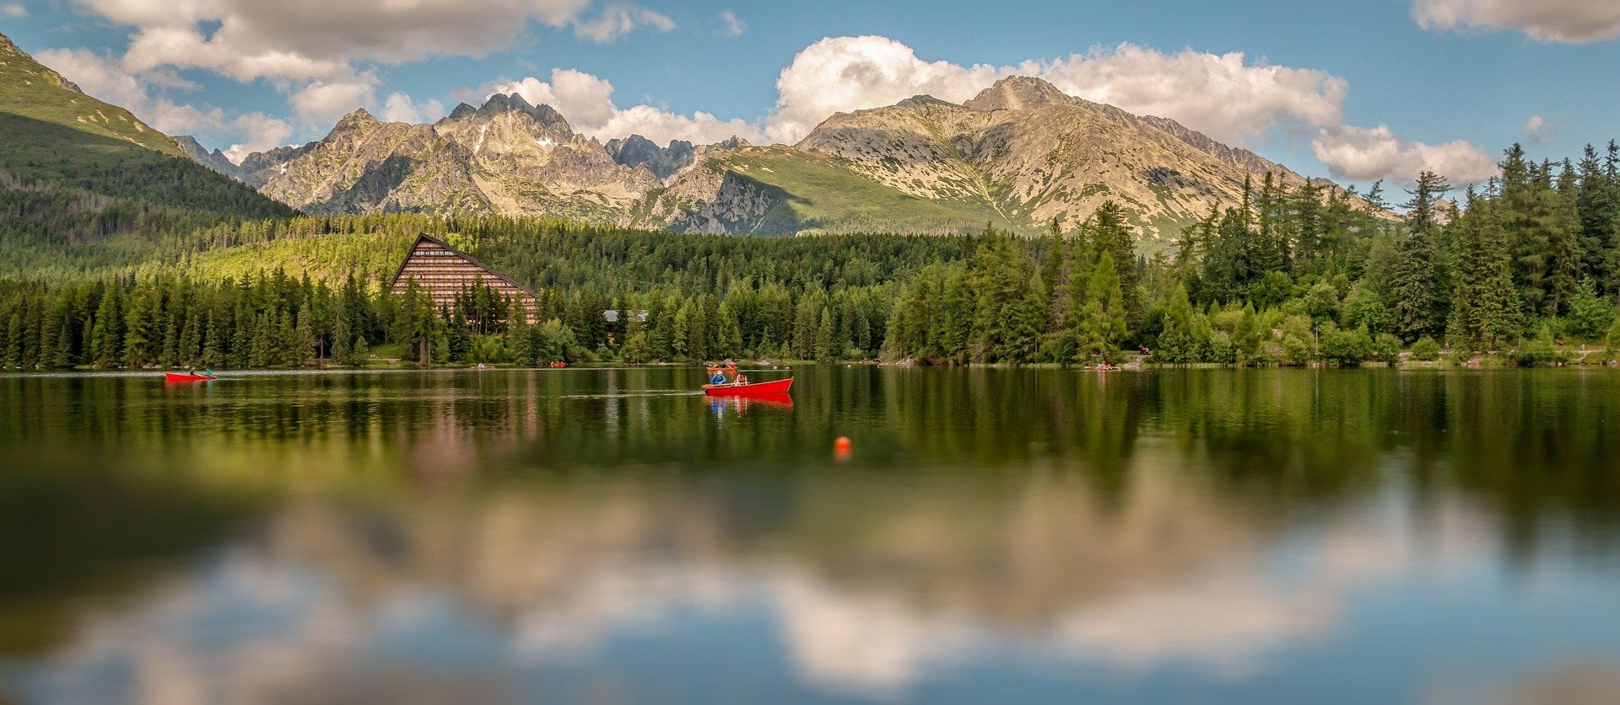
13,5
Aký kút Slovenska je na obrázku?
14,5
Aký kút Slovenska je na obrázku?
6,5
14
9,5
16
12
13
7,5
8
11
15,5
17
3,5
17,5
7
18
9
16,5
15
11,5
10
0,5
1
1,5
2
2,5
3
6
12,5
8,5
4
4,5
5
5,5
10,5
Celá fotografia
Notes:
Štrbské Pleso

Slide 25
Štrbské Pleso
zdroj

Slide 26
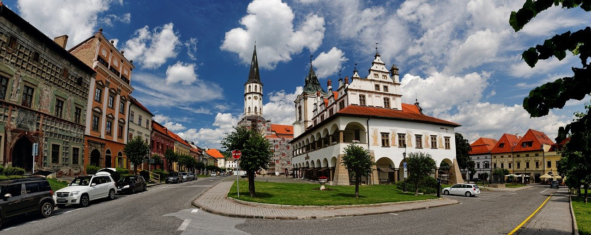
13,5
Aký kút Slovenska je na obrázku?
14,5
Aký kút Slovenska je na obrázku?
6,5
14
9,5
16
12
13
7,5
8
11
15,5
17
3,5
17,5
7
18
9
16,5
15
11,5
10
0,5
1
1,5
2
2,5
3
6
12,5
8,5
4
4,5
5
5,5
10,5
Celá fotografia
Notes:
Levoča

Slide 27
Levoča
zdroj

Slide 28
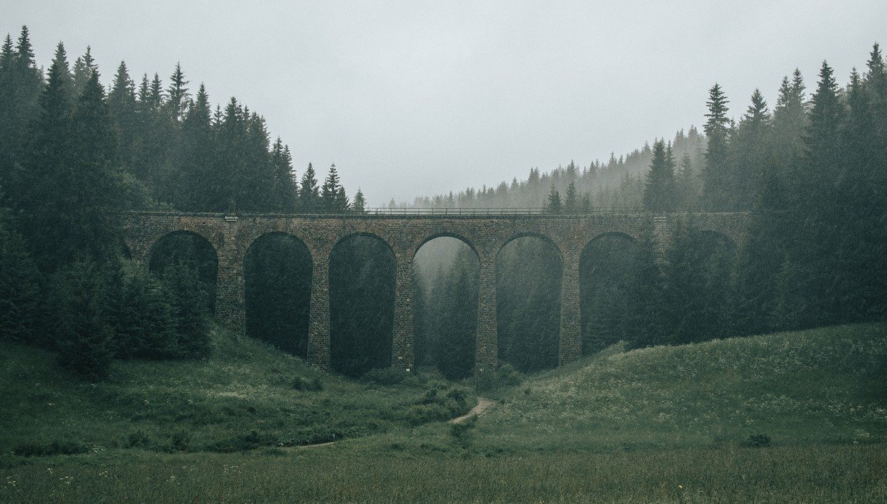
13,5
Aký kút Slovenska je na obrázku?
6,5
Aký kút Slovenska je na obrázku?
14
9,5
12
13
7,5
8
11
3,5
7
9
11,5
10
0,5
1
1,5
2
2,5
3
6
12,5
8,5
4
4,5
5
5,5
10,5
Celá fotografia
Notes:
chmarošský viadukt, Telgártsky viadukt

Slide 29
chmarošský viadukt
zdroj

Slide 30
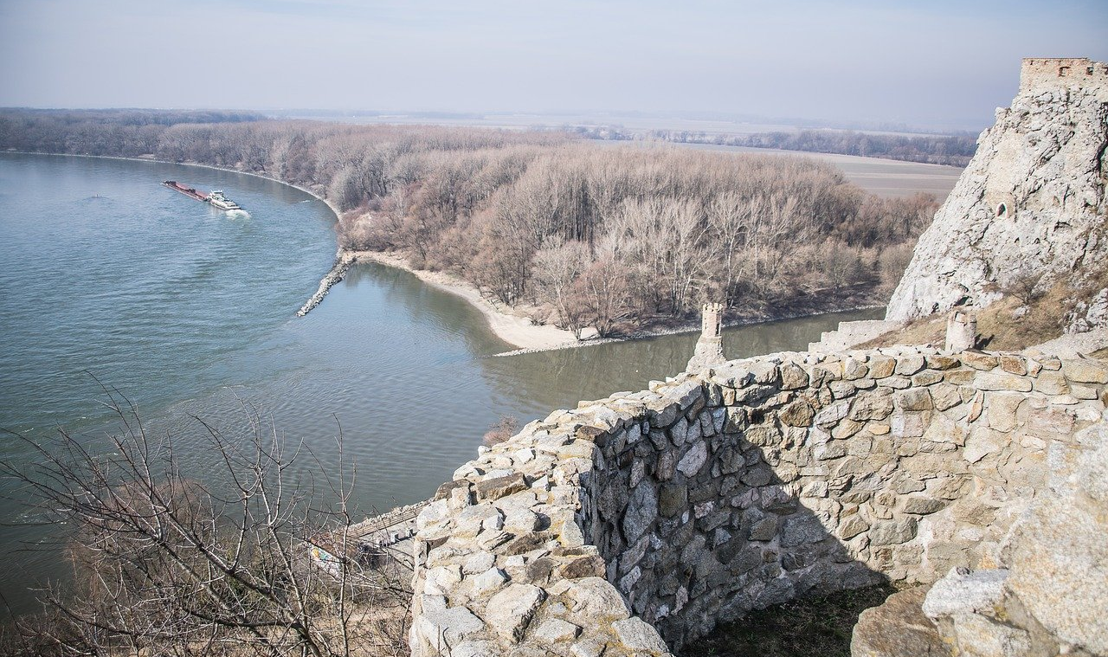
13,5
Aký kút Slovenska je na obrázku?
6,5
Aký kút Slovenska je na obrázku?
14
9,5
12
13
7,5
8
11
3,5
7
9
11,5
10
0,5
1
1,5
2
2,5
3
6
12,5
8,5
4
4,5
5
5,5
10,5
Celá fotografia
Notes:
Hrad Devín (Devín)

Slide 31
Hrad Devín
zdroj

Slide 32
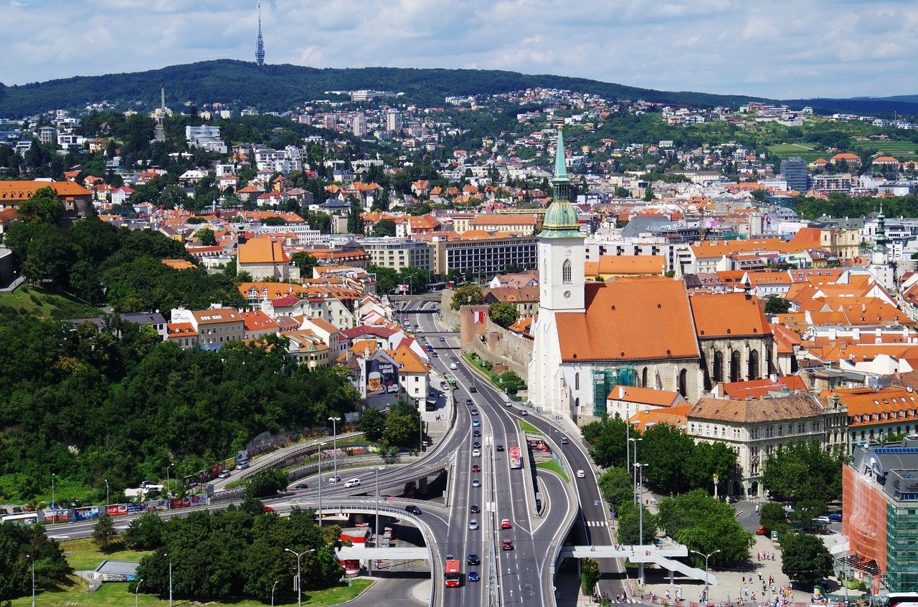
Aký kút Slovenska je na obrázku?
6,5
Aký kút Slovenska je na obrázku?
9,5
12
7,5
8
11
3,5
7
9
11,5
10
0,5
1
1,5
2
2,5
3
6
8,5
4
4,5
5
5,5
10,5
Celá fotografia
Notes:
Bratislava

Slide 33
Bratislava
zdroj

Slide 34
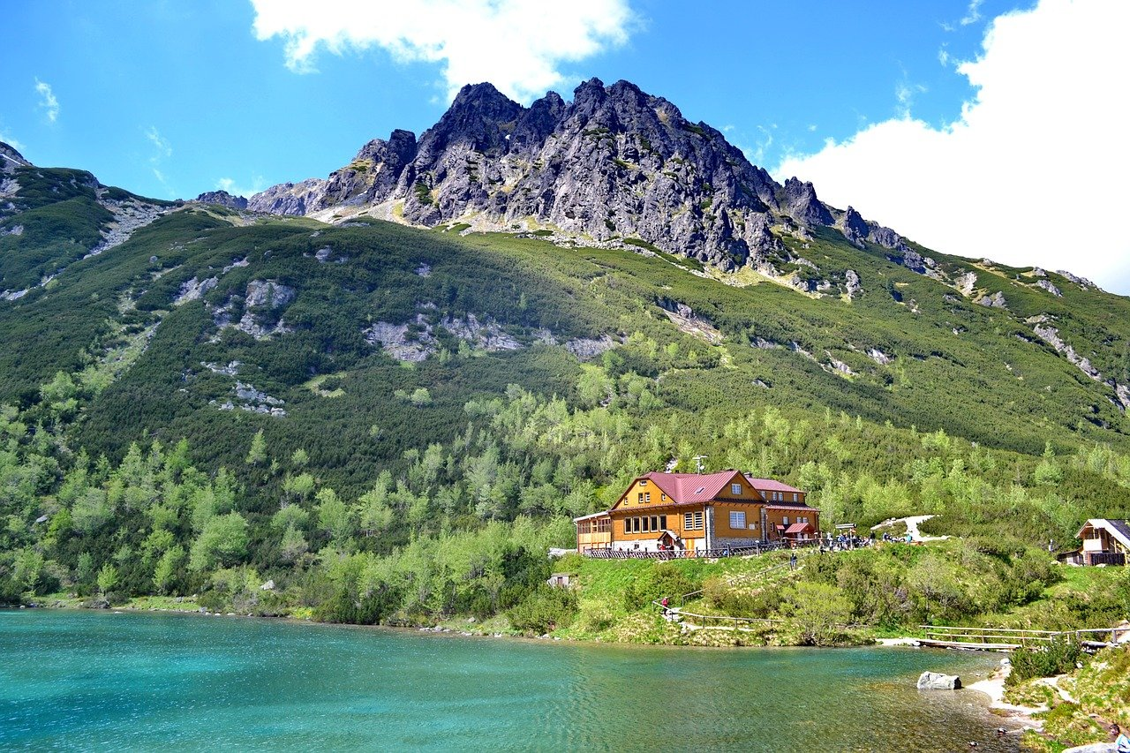
Aký kút Slovenska je na obrázku?
6,5
Aký kút Slovenska je na obrázku?
9,5
12
7,5
8
11
3,5
7
9
11,5
10
0,5
1
1,5
2
2,5
3
6
8,5
4
4,5
5
5,5
10,5
Celá fotografia
Notes:
Chata pri zelenom plese, (Brnčalka), Zelené pleso

Slide 35
Chata pri zelenom plese
zdroj

Slide 36
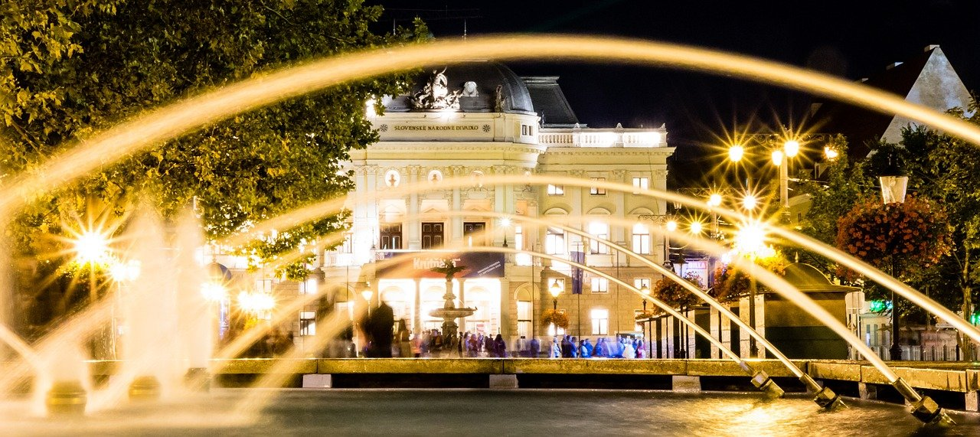
13,5
Aký kút Slovenska je na obrázku?
14,5
Aký kút Slovenska je na obrázku?
6,5
14
9,5
16
12
13
7,5
8
11
15,5
17
3,5
17,5
7
18
9
16,5
15
11,5
10
0,5
1
1,5
2
2,5
3
6
12,5
8,5
4
4,5
5
5,5
10,5
Celá fotografia
Notes:
Opera slovenského národného divadla

Slide 37
Opera slovenského národného divadla
zdroj

Slide 38
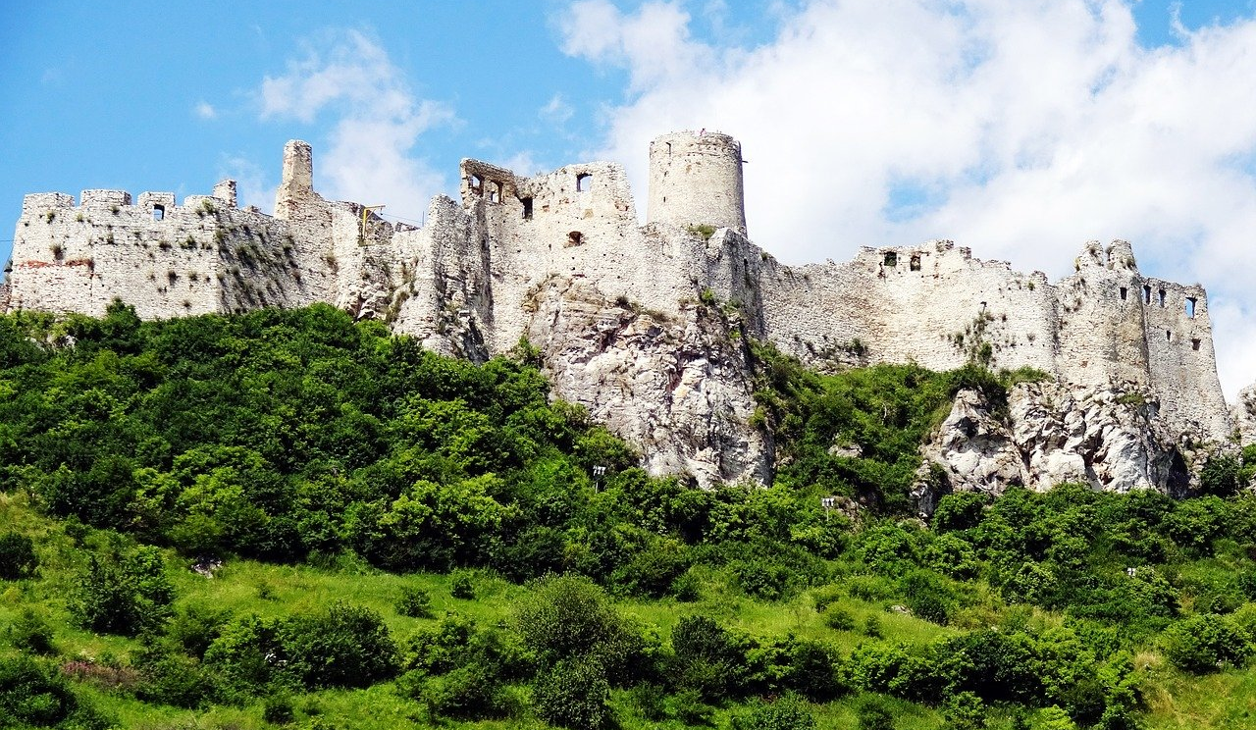
13,5
Aký kút Slovenska je na obrázku?
6,5
Aký kút Slovenska je na obrázku?
14
9,5
12
13
7,5
8
11
3,5
7
9
11,5
10
0,5
1
1,5
2
2,5
3
6
12,5
8,5
4
4,5
5
5,5
10,5
Celá fotografia
Notes:
Spišský hrad

Slide 39
Spišský hrad
zdroj

Slide 40
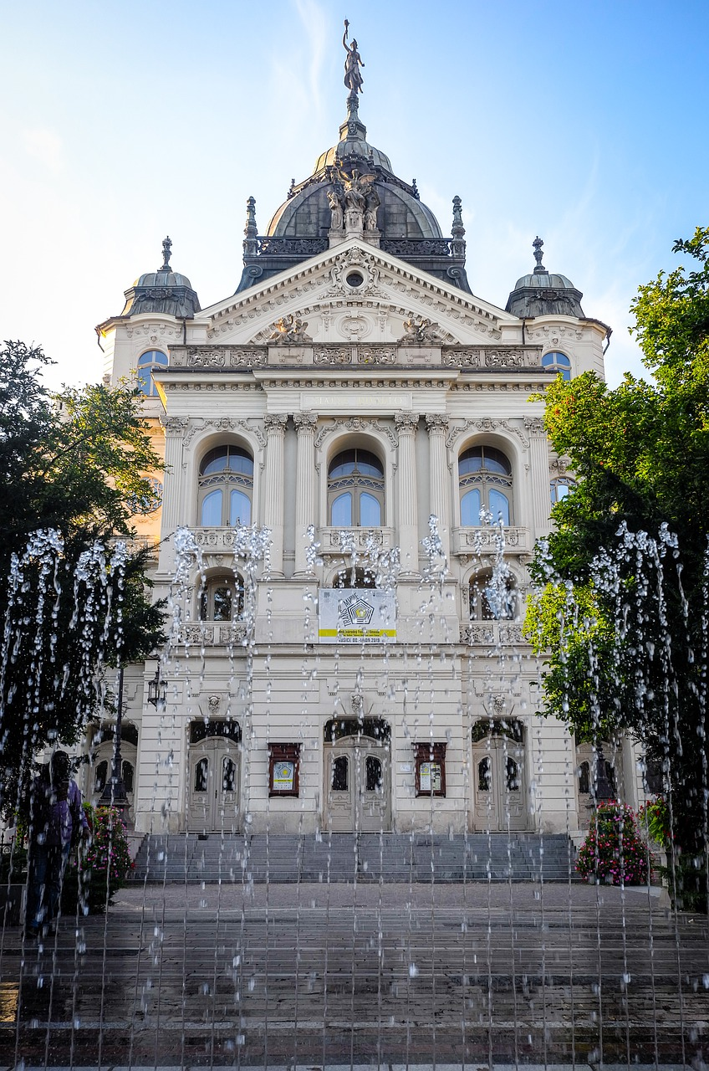
Aký kút Slovenska je na obrázku?
3,5
0,5
1
1,5
2
2,5
3
6
4
4,5
5
5,5
Celá fotografia
Notes:
Štátne divadlo Košice (divadlo v Košiciach)

Slide 41
Štátne divadlo Košice
zdroj

